Slide 1



Properati
Equipo Nro 3
“Lxs Data Masters”
Notes:
MATI

Slide 2







Nosotros
Juan Ignacio Murúa
Rocío Avakian
Brian Brosky
Federico Méndez Casanave
Matias Granzella
Julián Lizarraga
Notes:
MATI

Slide 3

Agenda
01.
04.
Objetivos
Muestreo y oportunidades
02.
05.
Regresión Argentina
Conclusiones
03.
Regresión CABA
Notes:
MATI

Slide 4



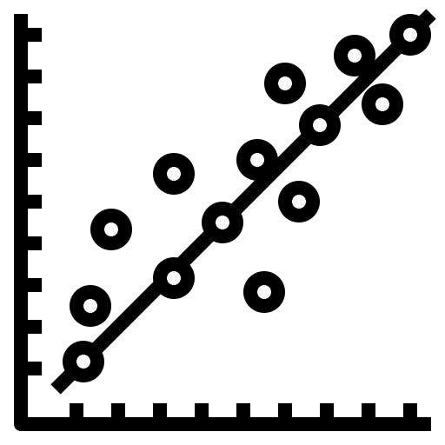



Objetivos
Generales
Dropear valores nulos.
Transformar variables categóricas a dummies
Crear un modelo predictivo usando una regresión lineal
Probar con distintas features
Probar con Lasso y con Ridge
Notes:
MATI Elegir el modelo con mejor performance(features y lasso/ridge)

Slide 5

Regresión lineal Argentina
Realizamos una nueva limpieza del dataset, y rellenamos valores vacíos en:
Superficie total en m2
Ambientes
Precio por m2
Observaciones iniciales: 118.486
Observaciones limpias para el modelo: 99.595 (88,12%)
Notes:
MATI

Slide 6
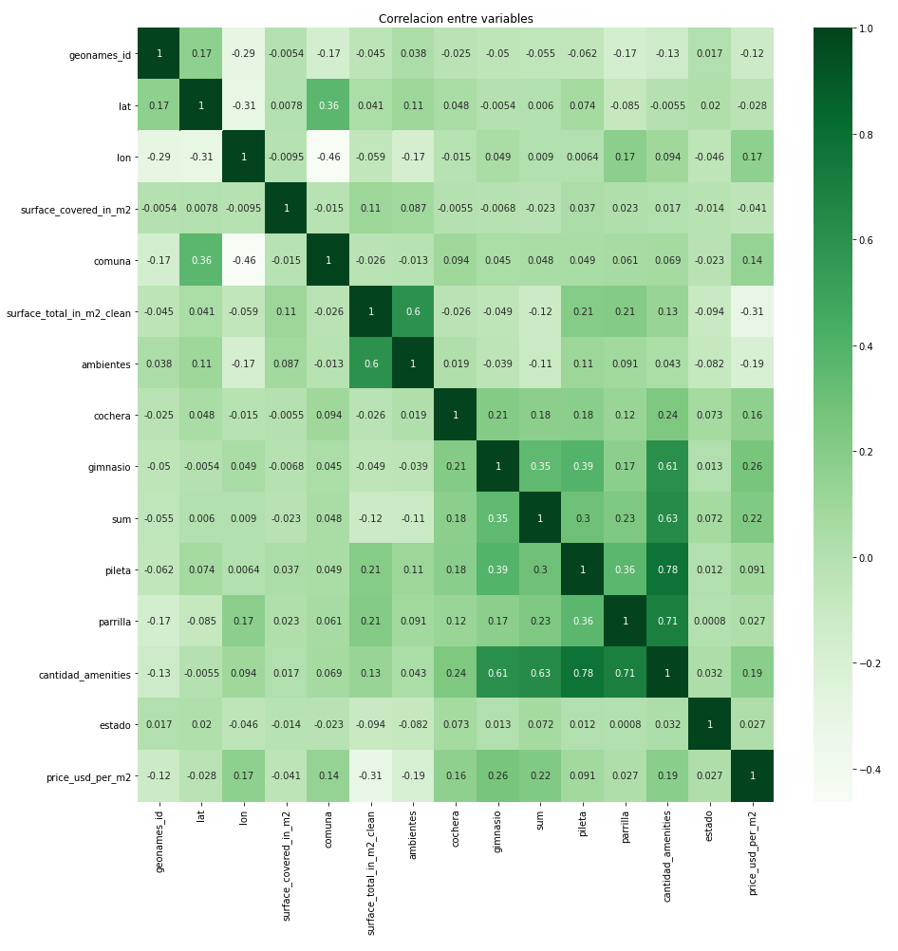
Correlación entre variables
Correlaciones claras con el precio:
o Comuna
o Amenities
o Superficie total en m2
Notes:
JUANI

Slide 7
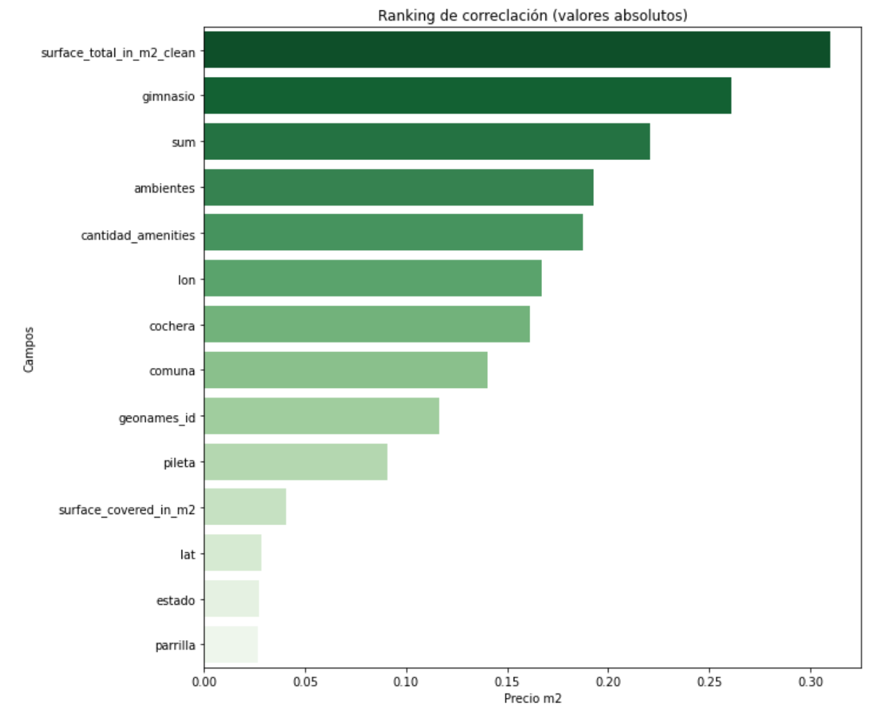
Ranking de correlación
Observamos la correlación absoluta, para elegir las variables pertinentes al modelo.
Notes:
JUANI

Slide 8
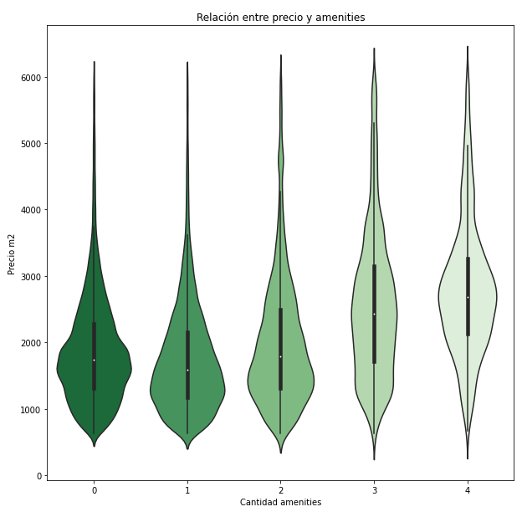
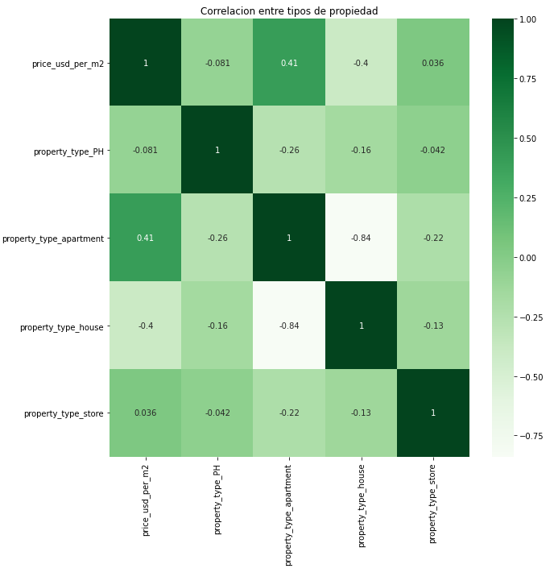
Amenities y tipo de propiedad
Notes:
JUANI

Slide 9
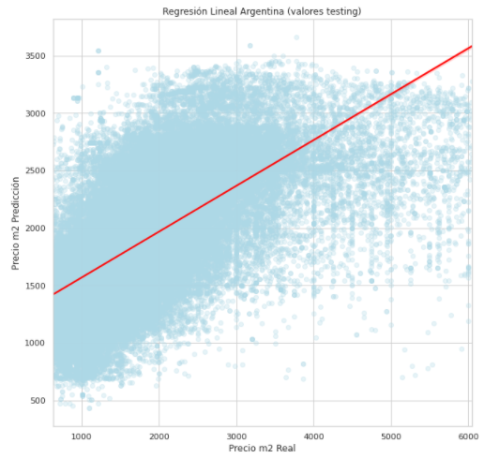
El modelo para Argentina
Medidas de testeo:
R2: 0,3987
MSE: 488062
RMSE: 698
Notes:
JUANI

Slide 10
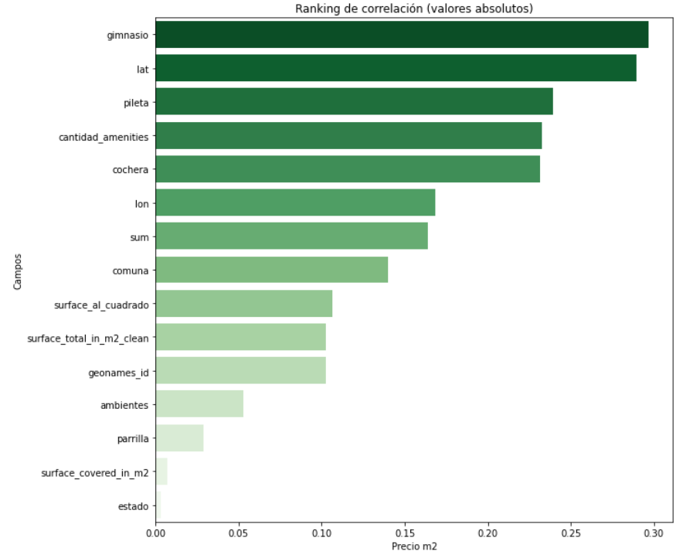
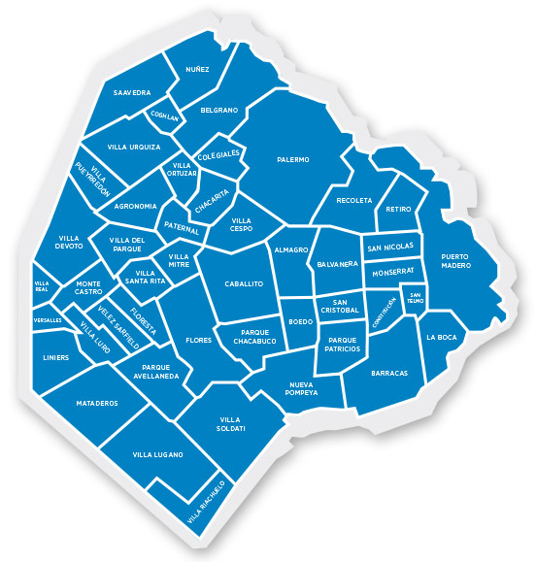
CABA
Rellenamos valores vacíos en:
(1) Superficie total en m2
(2) Ambientes
(3) Precio por m2
Notes:
BRIAN

Slide 11

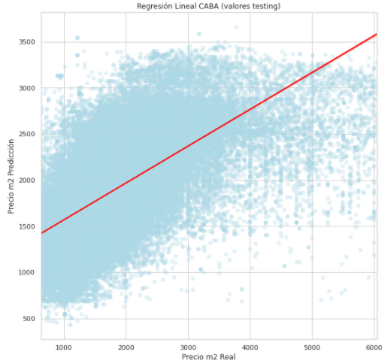
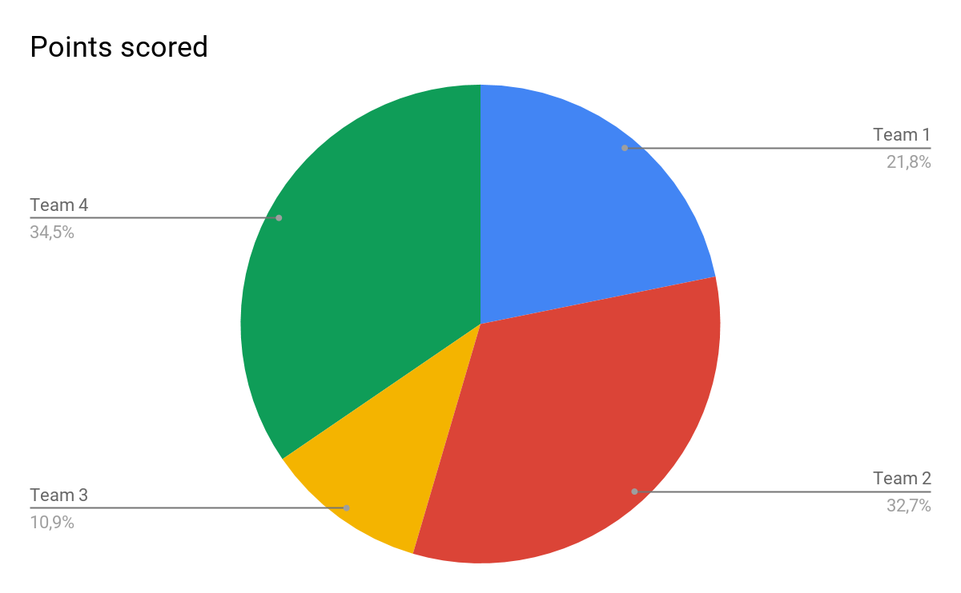

Regresión lineal CABA
95% datos CABA
Features
Tipo propiedad
Superficie total m2
Ambientes
Parrilla
Sum
Cochera
Gimnasio
Pileta
Barrios
Comuna
Estado
Superficie al cuadrado
R2: 0.49
Notes:
BRIAN

Slide 12

Cross Validation
RIDGE
LASSO
R2: 0.48
R2: 0.53
Similar a regresión lineal múltiple
No llega a overfittear
Modelo SIMPLE
68% datos CABA
Notes:
RO

Slide 13
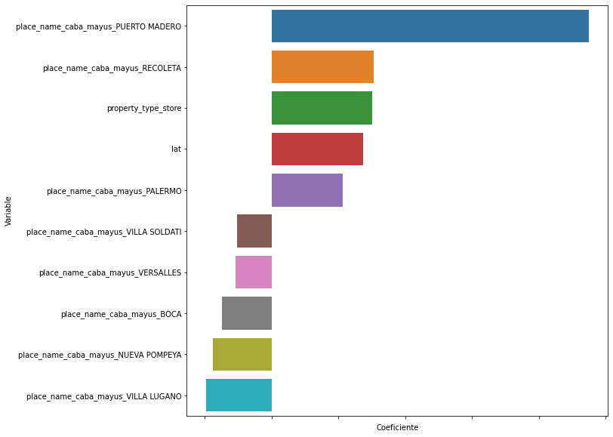
Cross Validation Regresión Lasso
Top 5 atributos correlación positiva y negativa
Notes:
RO

Slide 14
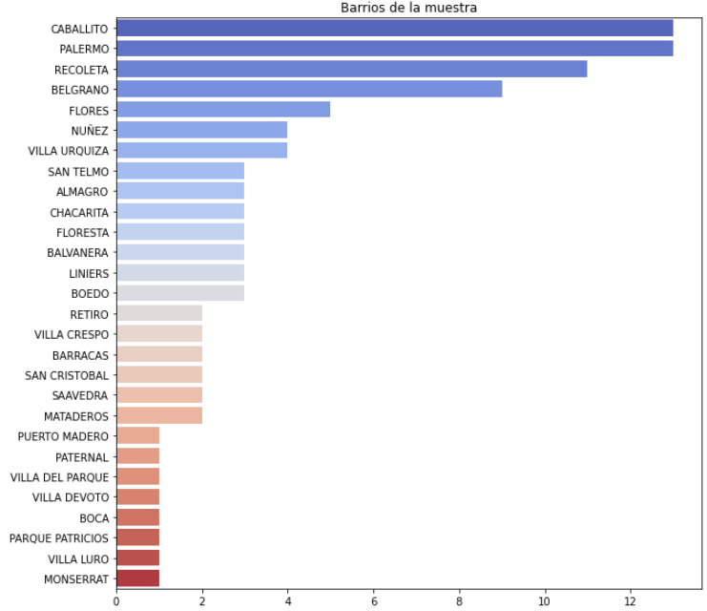
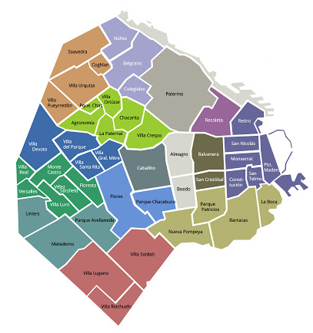
Muestreo y oportunidades

Slide 15
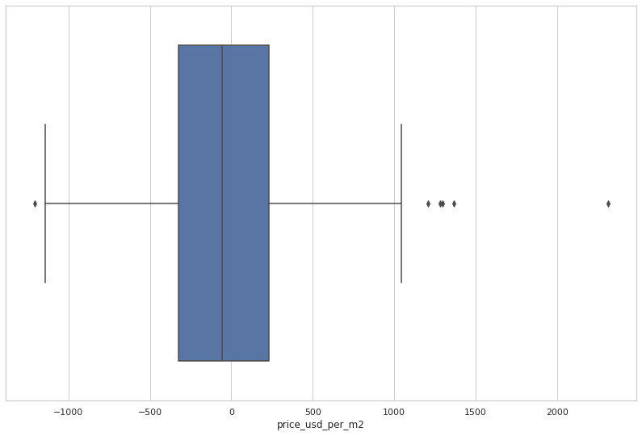
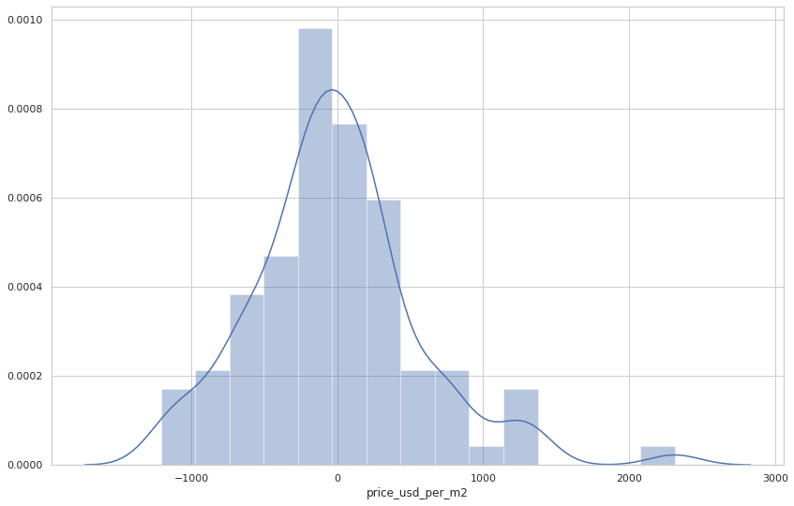
Muestreo de 100 casos

Slide 16
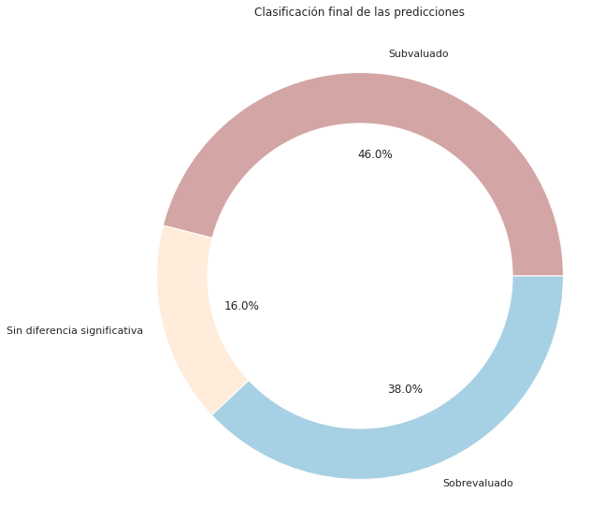
Muestreo de 100 casos
Según metro cuadrado:
< -1000 = Subvaluado
>-100 & <100 = Sin diferencia
significativa
> 1000 = Sobrevaluado

Slide 17
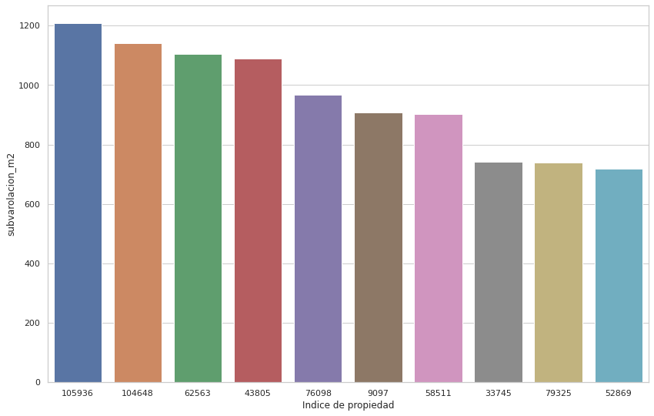
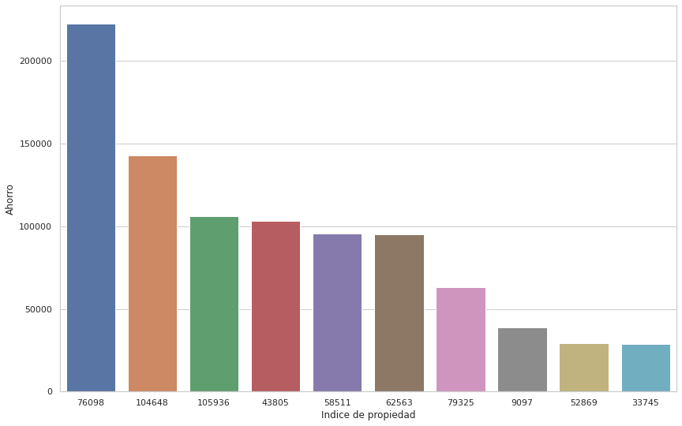
10 mejores oportunidades
Según metro² cuadrado Según metro² y superficie

Slide 18
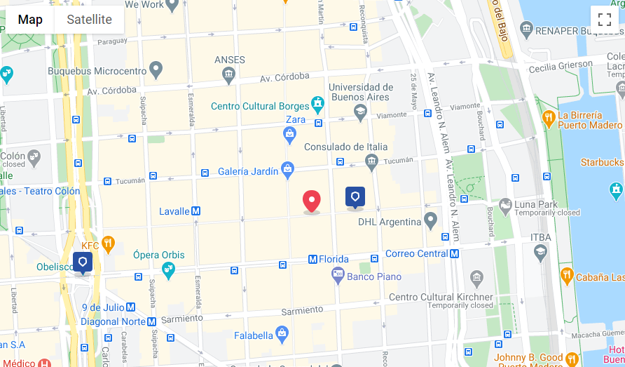

Oficina con cochera incluida en el precio
Cuesta 1306 dólares por metro cuadrado y nuestra predicción es de 2513 dólares por metro cuadrado.

Slide 19
Conclusiones
Regresión Argentina
0,39
Ridge CABA
0,48
Regresión CABA
0,49
Lasso CABA
0,53
Notes:
JULI

Slide 20

Conclusiones
Limpieza y llenado de datos
R² mejoró con Lasso
La regresión lineal no es suficiente
R² mejoró con superficie²
Notes:
JULI

Slide 21

¿Preguntas?

Slide 22

¡GRACIAS!

